Slide 1



基于数据-机理混合驱动的
“驭电”仿真大模型
答 辩 人 ：
导 师：肖钊
湖南科技大学学机电学院
2026年7月16日

Slide 2


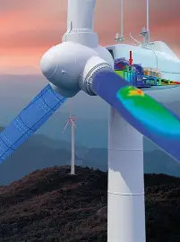
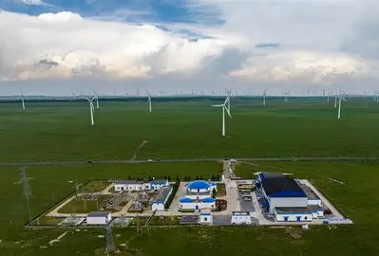
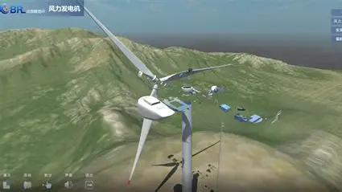
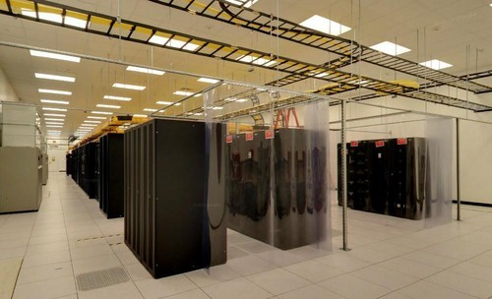

基于数据-机理混合驱动的
“驭电”仿真大模型
湖南科技大学机电学院
2026年7月
⑥CSG 2026.All Rights Reserved

Slide 3


第一部分
研发背景
目 录
第二部分
“驭电”仿真大模型研发情况
第三部分
“驭电”仿真大模型应用效果
CCSG 2026.All Rights Reserved

Slide 4


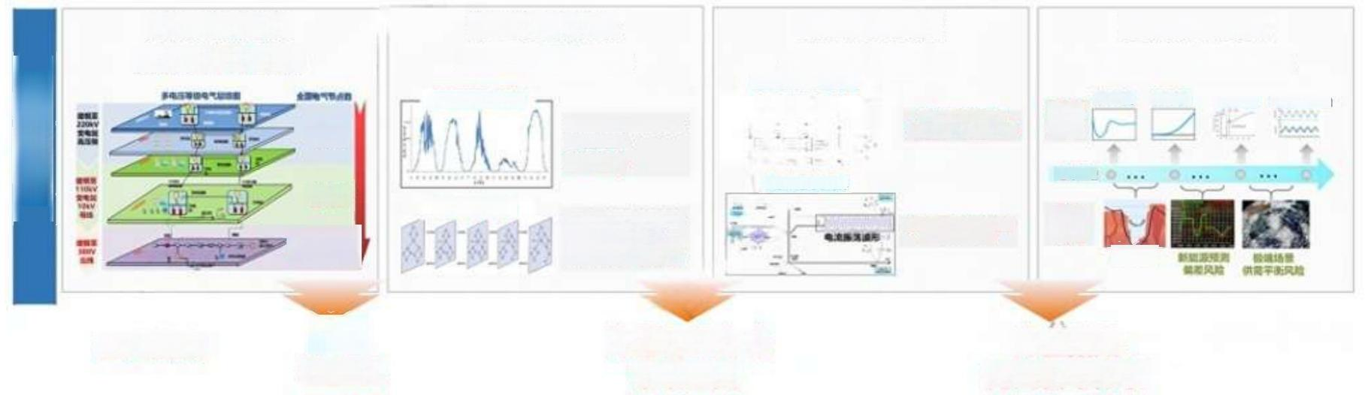
1. 传统数值仿真计算分析的痛点
仿真分析是保障电力系统安全稳定运行的基础。传统电网所有发电都可以提前计划，根据夏季、冬季、
和负荷高峰、低谷组合若干典型运行方式，完成安全校核后基本满足全年日常运行的需要。
新型电力系统背景下， 大量新能源机组发电强随机波动性， 不仅使运行方式去典型化， 需要分析海量组合场景 ，而且新能源超短期发电预测和现货市场实时交易，对仿真分析时效性提出很高要求，传统方法难以为继， 已成为新型电力系统建设尤其是新能源消纳的一大卡点。
超大系统规模 海量运行场景 高阶数学模型 更快决策要求
系统规模十倍级扩展 分析场景千倍级增长
模型阶数十倍级增长
从小时级向分钟级转换
四大特征
模型结构和控制系烧
断能源波动刷烈
稳定
^{禁事风险} 功 角 险 电压风堕 宽梦粥落风险
考虑新能源出力波动的1h 运行工况
单个直流换流阀
风险
十万级
包含数干个开关元件
8760个
德行轨渣
百万级
设督询配罐据荡
拓扑快速切换
15min 内拓扑变化次数省域电网> 3 0 0 次
宽距蜜落涉及的设备
平衡风险
干万级
金国范围内>1万次
担互作用复杂
能婚风险
三大痛点
仿真
速度慢
海量运行方式难以生成
海量结果 无法自动分析
3

Slide 5

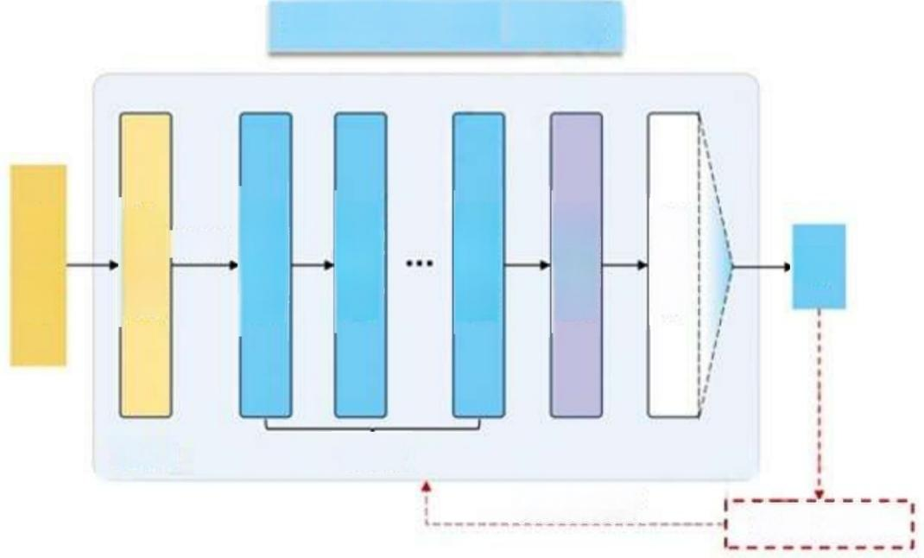

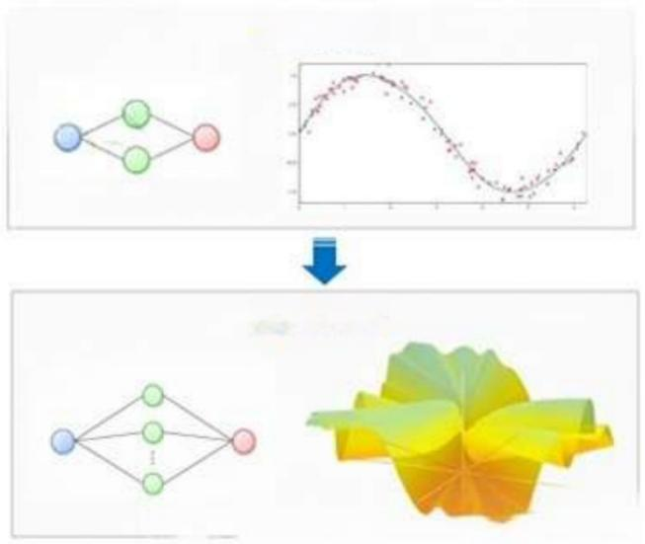
2.AI大模型的特点
大模型凭借强大的数据规律拟合能力，可在离线预训练中将数据规律嵌入学习参数。
在线推理应用时，基于GPU/NPU 并行的前向计算，快速完成复杂计算和结果预测。
基于海量数据预训练
利用拟合函数快速计算
二维拟合
你 是 谁
输入层
编码层
编 码 层
编 码 层
模 型 头
解码器
升维
我
高维拟合
LL M
2 4 层
反向传播
损失函数
4

Slide 6

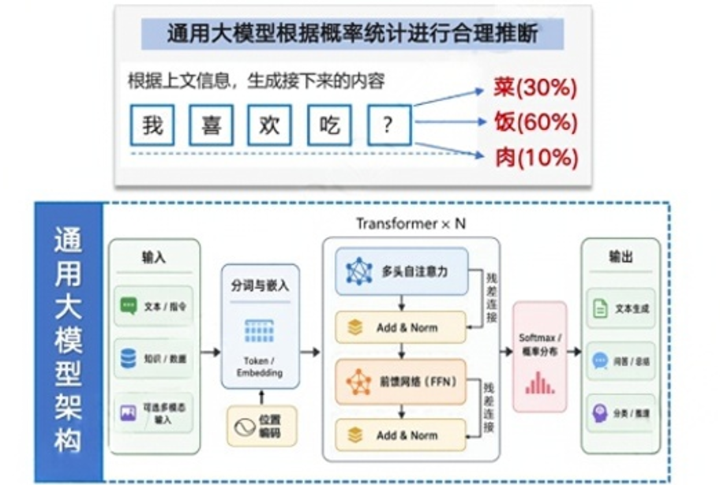
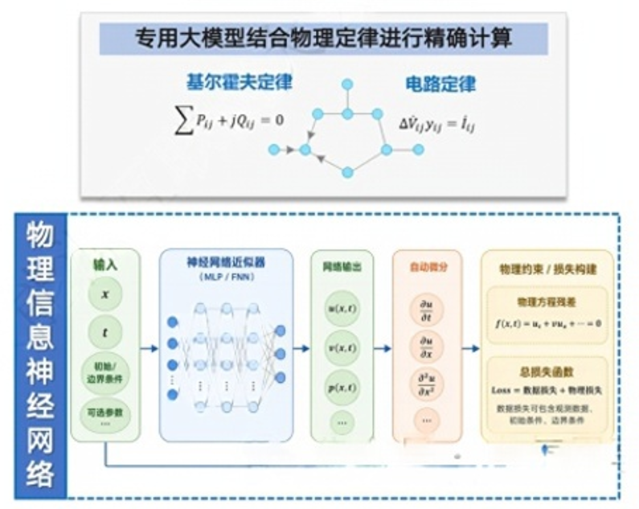
3.专用大模型的优势
通用大模型擅长处理基于概率推理的语言、 图像数据，但预测准确率不高，没法满足电力系统安全分析这种严肃生产场景， 只有采用专用大模型才能满足精度要求。
通用大模型
专用大模型
(MPF
5

Slide 7


第一部分
研发背景
目 录
m
第二部分
“驭电”仿真大模型研发情况
第三部分
“驭电”仿真大模型应用效果
CCSG 2026.All Rights Reserved

Slide 8
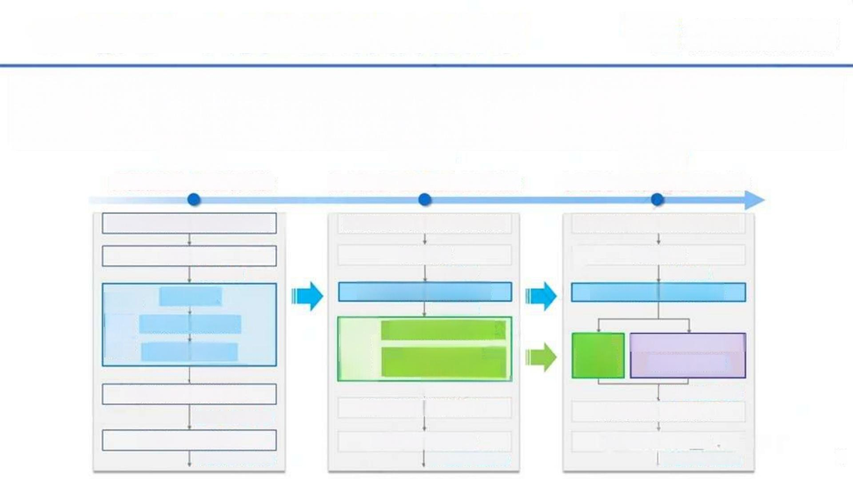
1.“驭电”大模型的研发内容体系
“驭电”仿真大模型研发包括三个阶段：V1.0 具备潮流生成和分析功 能 ，V2.0 具备机电暂态仿真分析功
能 ，V3.0 具备电磁暂态仿真分析功能。核心技术是利用神经网络求解非线性方程组和高阶微分方程组。
驭电V1.0
驭电V2. 0
驭电V3.0
具备潮流生成和分析功能
机电暂态尺度的稳定分析功能
电磁暂态尺度的稳定分析功能
规划网架+源荷8760小时数据 规划网架+源荷8760小时数据 规划网架+源荷8760小时数据
有功配置
有功配置
有功配置
有功场景
有功场景
有功场景
V1.0: ^{无功配置}
V1.0: ^{潮流生成与分析}
V1.0: ^{潮流生成与分析}
潮流场景
潮流 生成 分析 | 潮流收敛性调整 静态安全分析
V2.0:机电 稳定 分析 | 机电振荡稳定分析 机电暂态分析 (功角、电压、频率)
V2.0: 机电稳 定分析 | V3.0 : ^{电磁稳定分析} 宽频振荡分析
潮流场景
稳定分析(数值仿真)
高风险稳定场景
高风险稳定场景
稳定分析(数值仿真)
稳定分析(数值仿真)
高风险稳定场景
海量场景自动分析
海量场景自动分析
海量场景自动分析
新能源承载能力
新能源承载能力
新能源承载能力
7

Slide 9
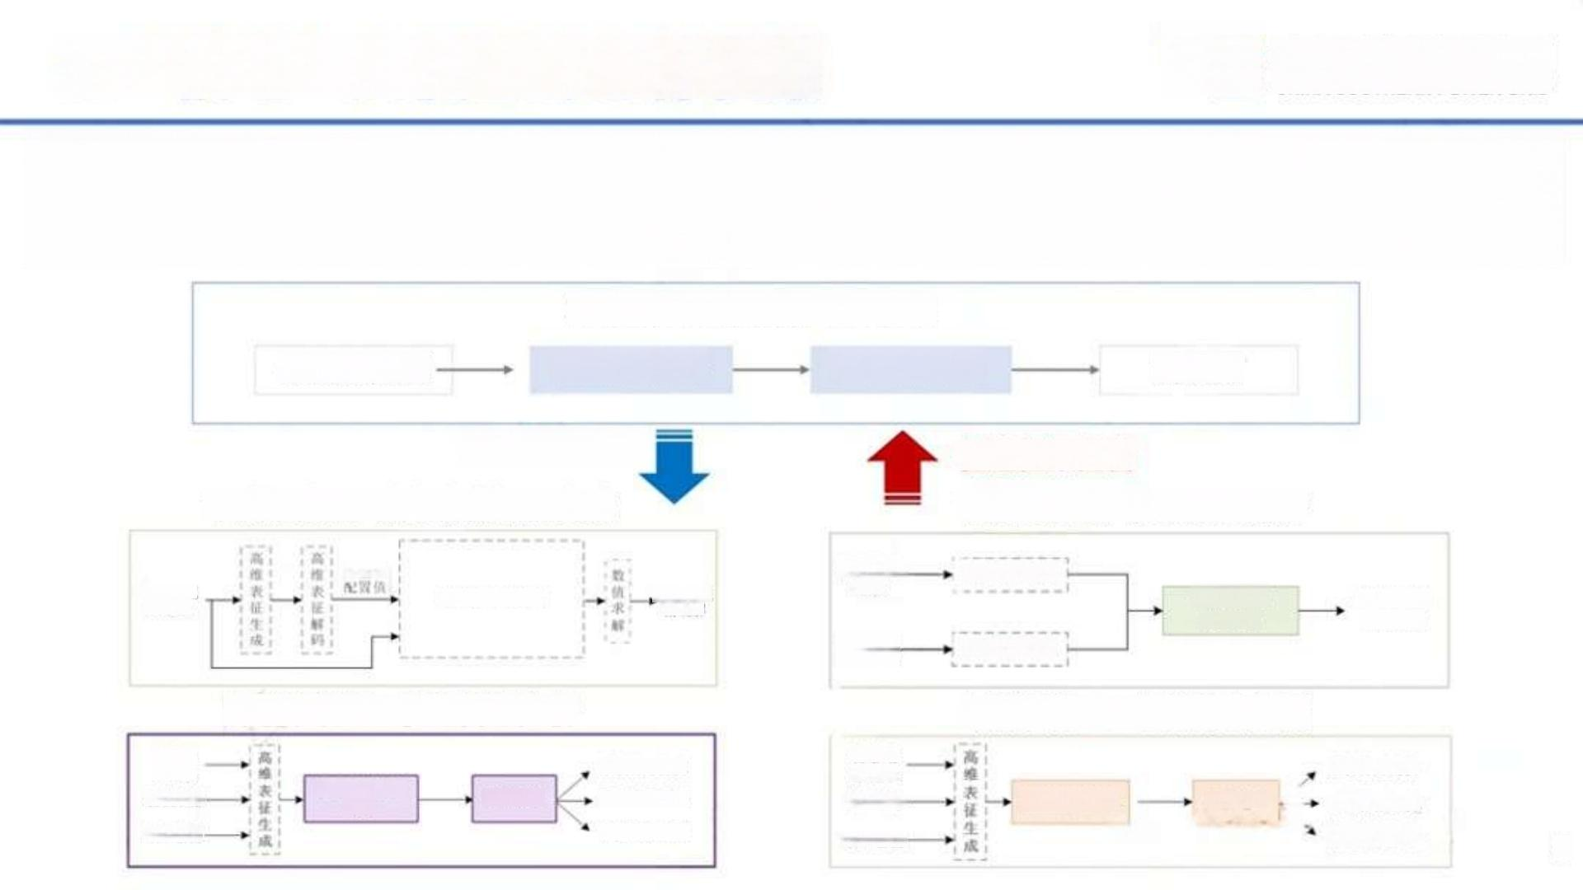
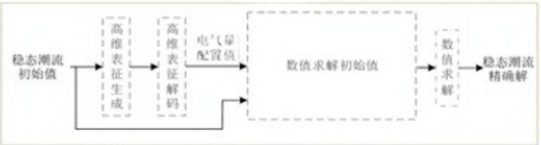
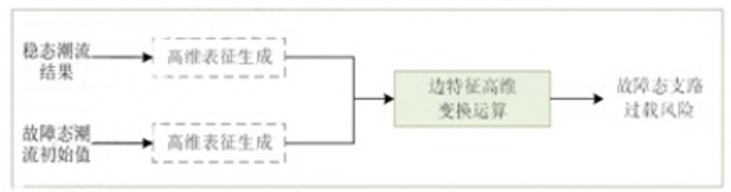
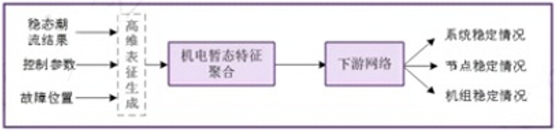
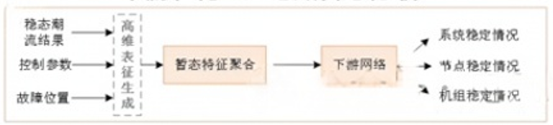
2.“驭电”大模型的总体框架
驭电采用预训练+微调的范式， 构建以电力系统潮流高维表征为核心的基础模型，预训练与四个下游任务
并行推进、相互促进。
电力系统预训练基础模型
潮流初始值 潮流编码器 潮流解码器 潮流解
提供知识经验 促进框架完善
下游任务1:稳态潮流场景生成 下游任务2:静态安全分析
下游任务3:机电暂态分析 下游任务4:电磁暂态分析
8

Slide 10

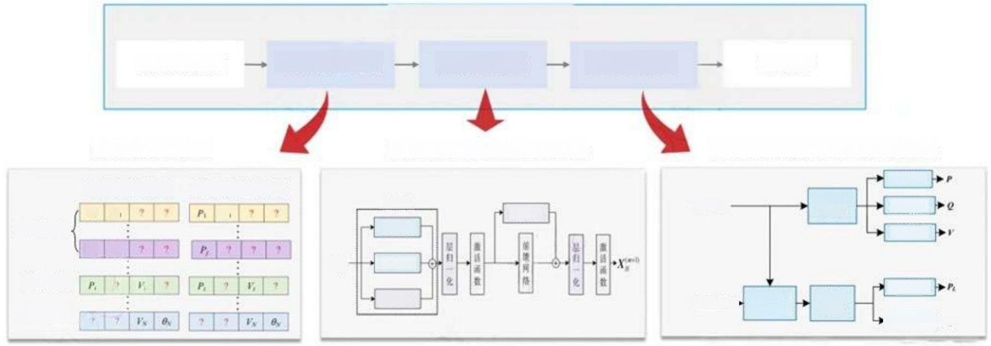
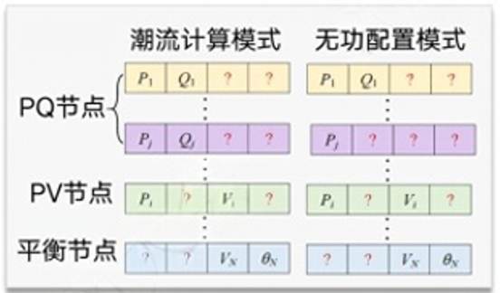
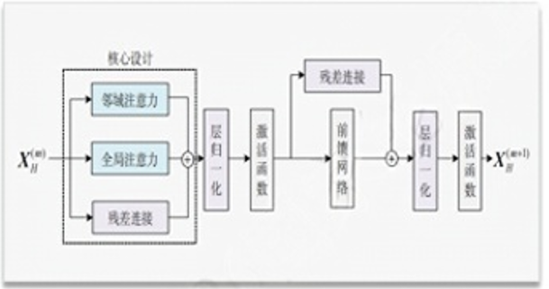
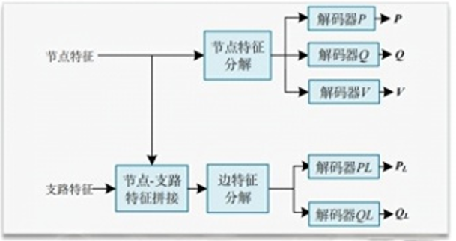
3.基础模型的技术架构
以“编码器-解码器”为基本架构，采用图注意力神经网络，引入物理信息神经网络(PINN) 技术，在
前向计算和损失函数中加入电力系统规律约束，实现数据-机理深度混合驱动。
预训练基础模型结构
潮流初始值
节点特征掩码 潮流编码器 潮流解码器 潮流解
多重掩码机制
图注意力神经网络模块
节点-支路双通道输出模块
分解
9

Slide 11

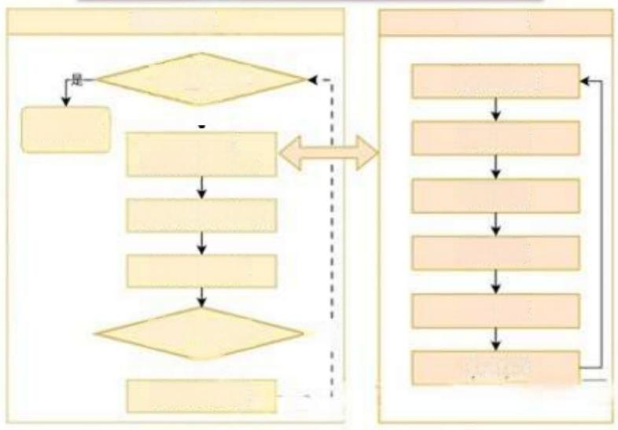
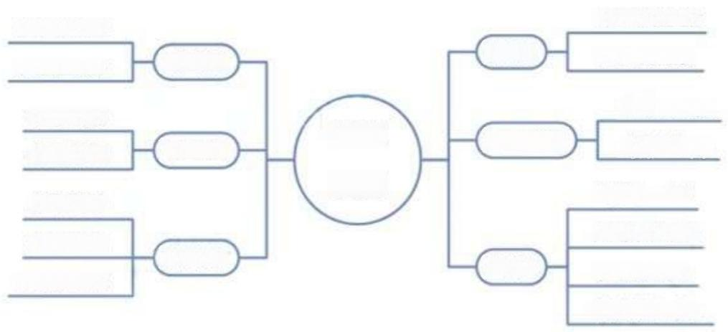
4.“驭电”大模型：源代码体系
“驭电”大模型的源代码体系包括训练推理启动程序、数据集、工具代码、配置文件、核心模块、模型
文 件六类文件，可完成训练启动、配置加载、数据集构建、模型构建、损失与训练控制、测试评估等预训练和推理功能。驭电最新版本核心模型代码共有1760行。
代码结构 预训练流程
HN8760 数据集
训练主循环
梯度优化
训练配置文件
推理配置文件
配置文件
数据集
YN4700 数据集
达到调练轮次
加载批数据
否
训练 train.py
训练结束
加载数据 开始新一轮训练
前馈推理
学习率调度
驭电
分布式通信
工具代码
训练与推理
推理infer.py
损失计算
项目
每10轮测试评估一次
邻域注意力
主模型 model
计算梯度
全局注意力
数据类dataset
记录训练 日志
模型文件
主程序
损失函数loss
梯度裁剪
自适应归一化
测试误差更小
否
低秩微调LoRA
↓ 是
反向传播
保存模型参数
10

Slide 12
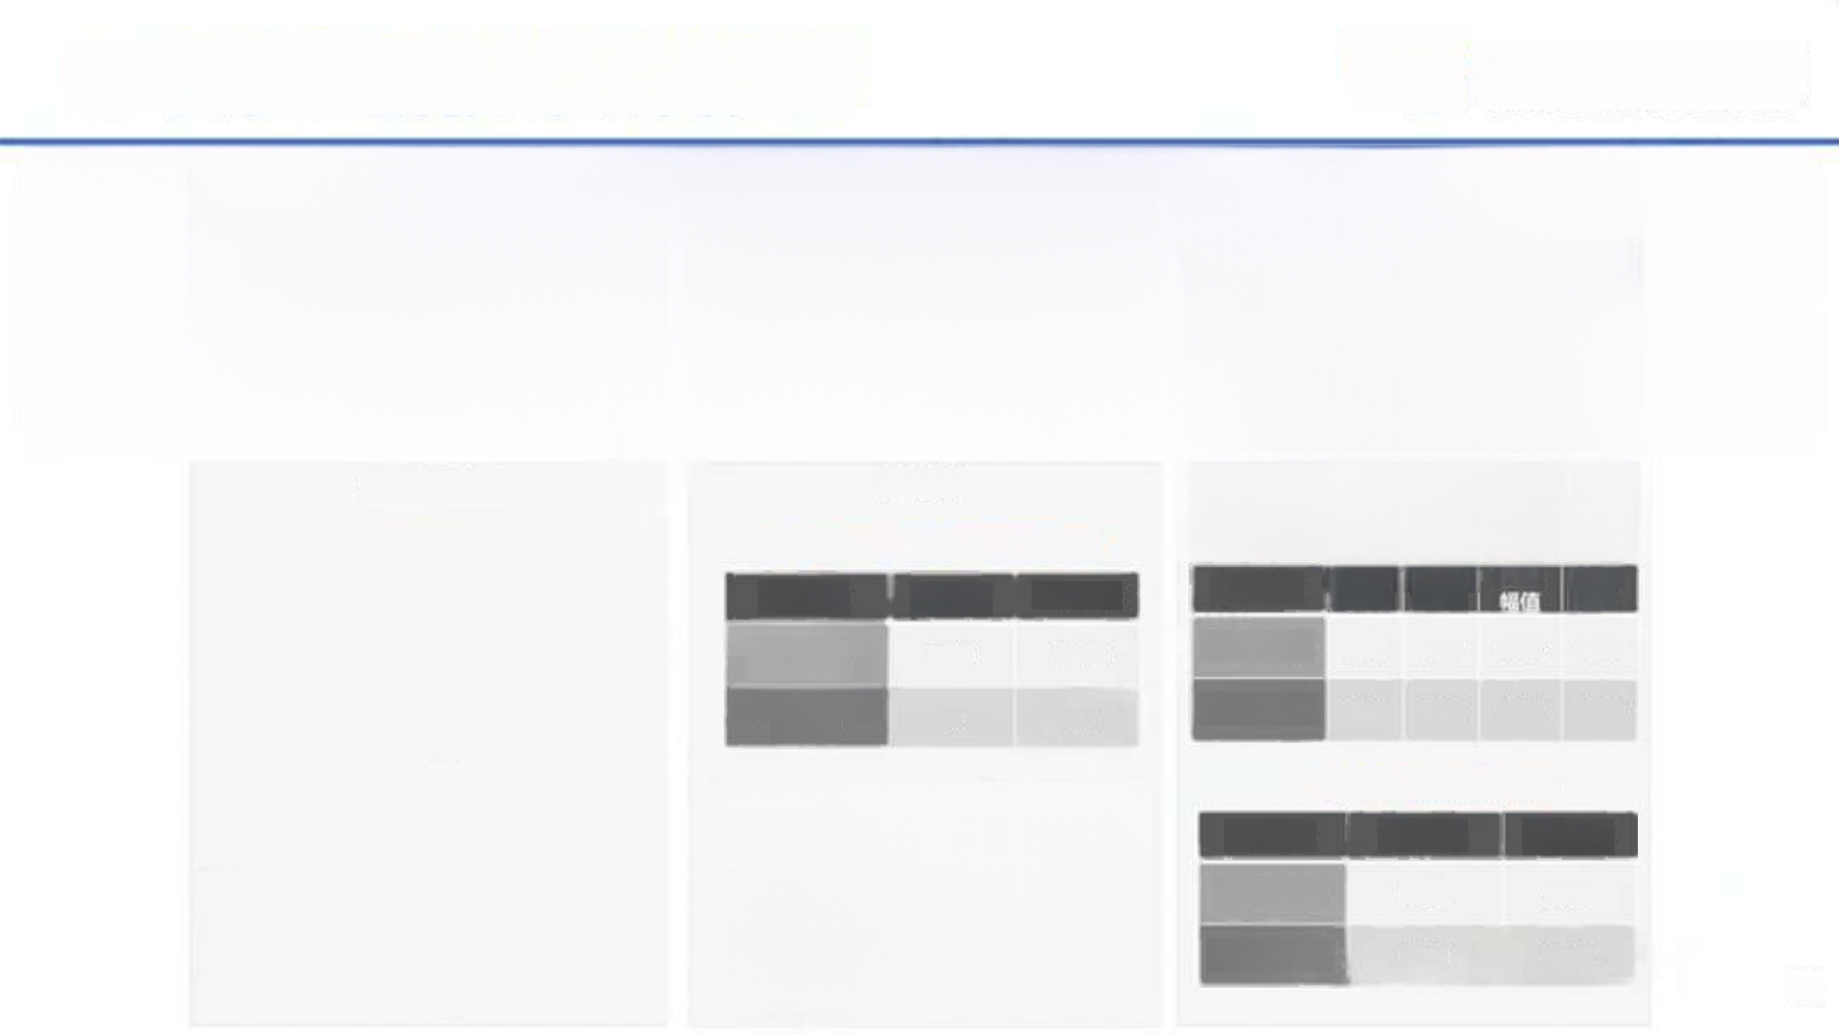
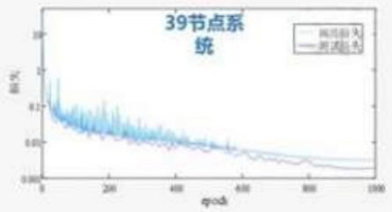
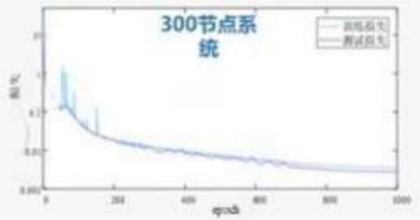
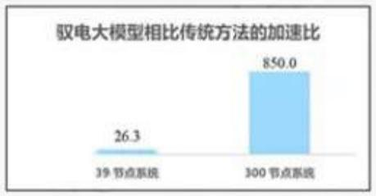
5.实验室阶段的研发验证
2024年上半年， 在标准39节点系统开展研发和实验， 使用100万数据训练、20万数据测试； 下半年，
在300节点系统拓展验证， 使用100万数据训练、20万数据测试。
实验证明驭电大模型能高效准确开展潮流计算。与传统数值仿真相比，计算速度提升千倍量级，平均误差小于1.5%。
预训练过程
速度快
精度高
节点潮流计算误差(%)
驭电大模型与传统数值方法耗时对比
系统规模 | 39节点 | 300节点
 | 2100 | 85000
传统数值方法耗时(毫秒)
驭电大模型耗时 (毫秒) | 80 | 100
标准系统 | 有功 功率 | 无功 功率 | 电压 电压 相角
39节点系统 300节点系统 | 0.016 0.539 0.016 0.313
 | 0.948 | 1.656 | 0.039 | 1.559
节点不平衡功率占比(%)
标准系统 | 有功功率 | 无功功率
39节点系统 | 0.041 | 0.124
300节点系统 | 0.330 | 0.425
11

Slide 13
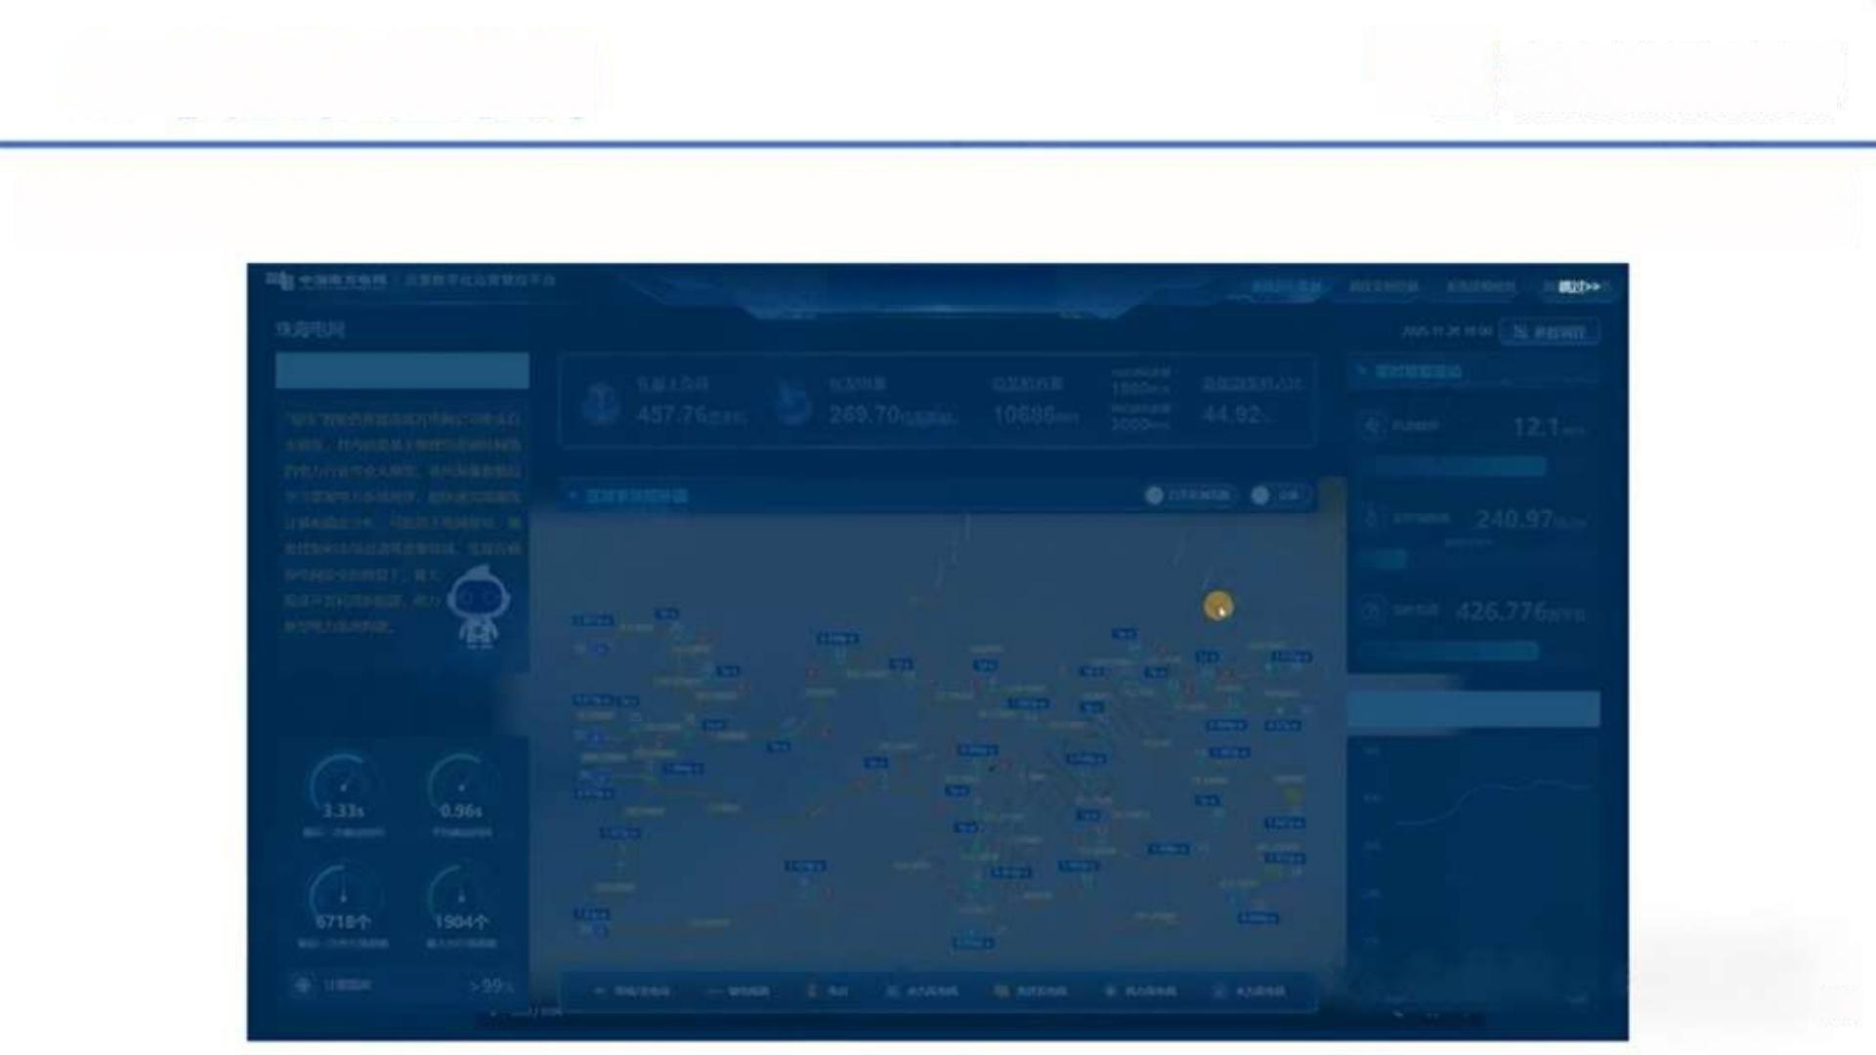
6.模型验证案例
以珠海实际电网为原型进行验证， “驭电”模型充分体现出计算神速、实用好用的特点。
" 驭 电 "智能仿真器
12

Slide 14


第一部分
研发背景
目 录
m
第二部分
“驭电”仿真大模型研发情况
第三部分
“驭电”仿真大模型应用效果
CCSG 2026.All Rights Reserved

Slide 15

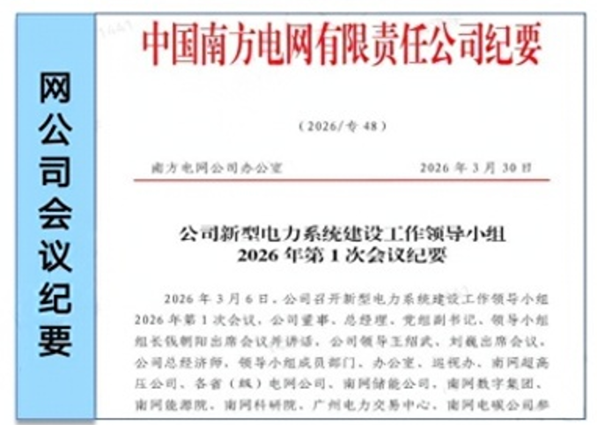
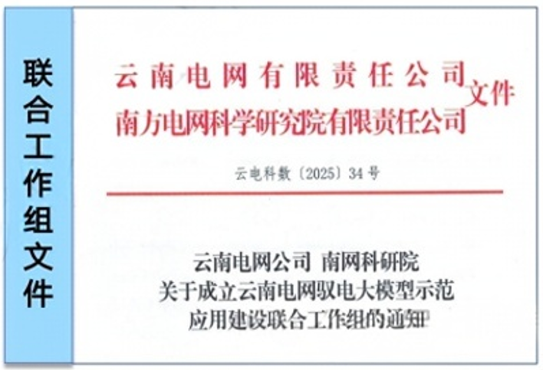
1.在云南电网开展工程化应用
云南电网新能源渗透率已达70%且还在不断升高， 加之与南方主网异步联网， 电网安全分析尤为重要，
迫切需要智能高效的仿真工具，解决年度方式“算得不多却很费力”、 日前方式“人员高度紧张”、 高渗透率场景“安全态势心中没底”等业务痛点。
南方电网公司高度重视，支持将“驭电”仿真大模型优先在云南部署示范应用。云南电网公司积极主动，与南网科研院成立联合工作组，2025年务实推进“驭电”大模型的工程化开发和应用。
14

Slide 16


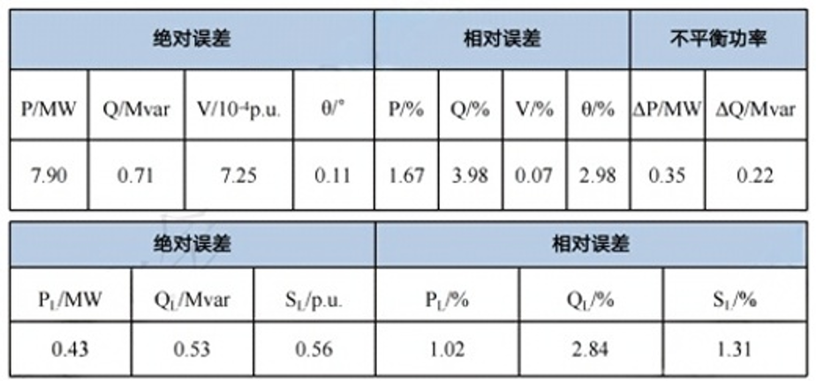
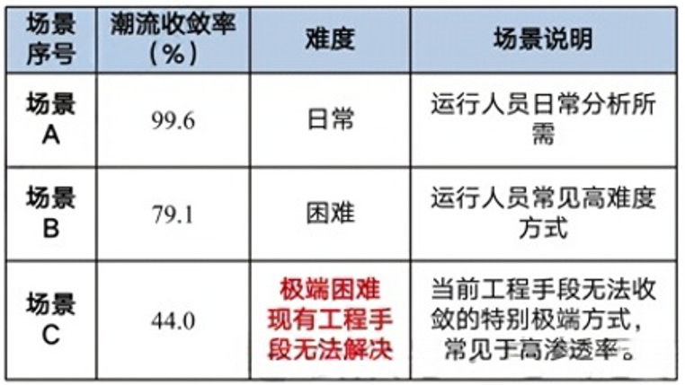
2.面向工程应用的场景升级
2900节点： 基于云南电网春节期间等值方式构造33万训练数据， 完成4千万(44M) 参数的模型训
练，潮流计算平均误差在2%以内。
4700节点： 基础模型使用111万数据， 用20P 算力训练， 计算平均误差进一步缩小到1.5%以内。 更重要的是， 在海量场景生成中，潮流收敛率接近100%,极大提高了可行方式的生成效率。
2900节点潮流计算性能
4700节点无功配置性能
15

Slide 17
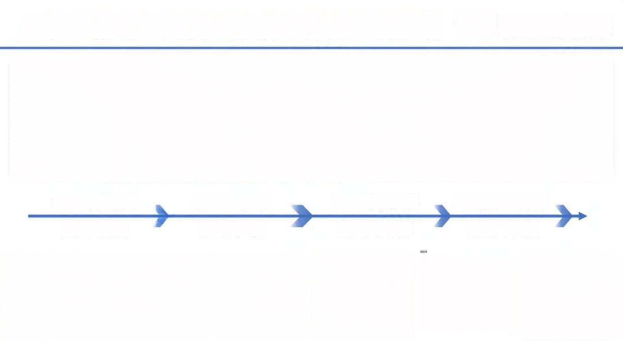
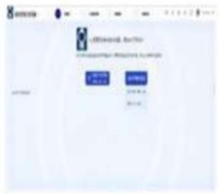
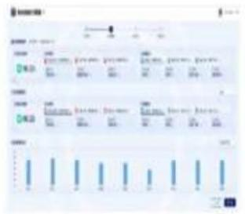
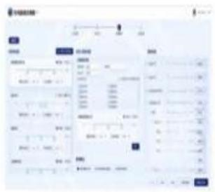
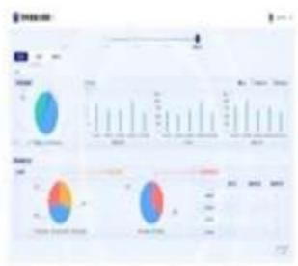
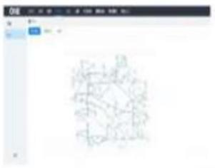
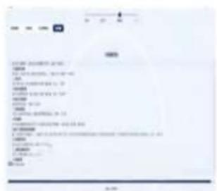
3.以“驭电”大模型为核心开发集成系统
融 合“驭电”仿真大模型和DSP 仿真工具，集成开发了驭电智能仿真系统，具备场景构建、方式生
成、智能仿真、结果分析等功能，可通过自然语言对话实现基本功能调用。
软件面向云南中调和大理地调应用需求，应对新能源出力随机波动、开停机频繁、线路故障检修等因素带来的运行工况复杂多变的实际难题， 有效支撑了云南中调年度、月度、 日前、 日内方式计算和大理地调稳态潮流计算、检修转供方案智能化生成。
2900节点训练 | 驭电上线应用 | 4700节点训练 年月日方式计算
2025年3月 | 2025年4月 | 2025年10月 2025年11月
16

Slide 18
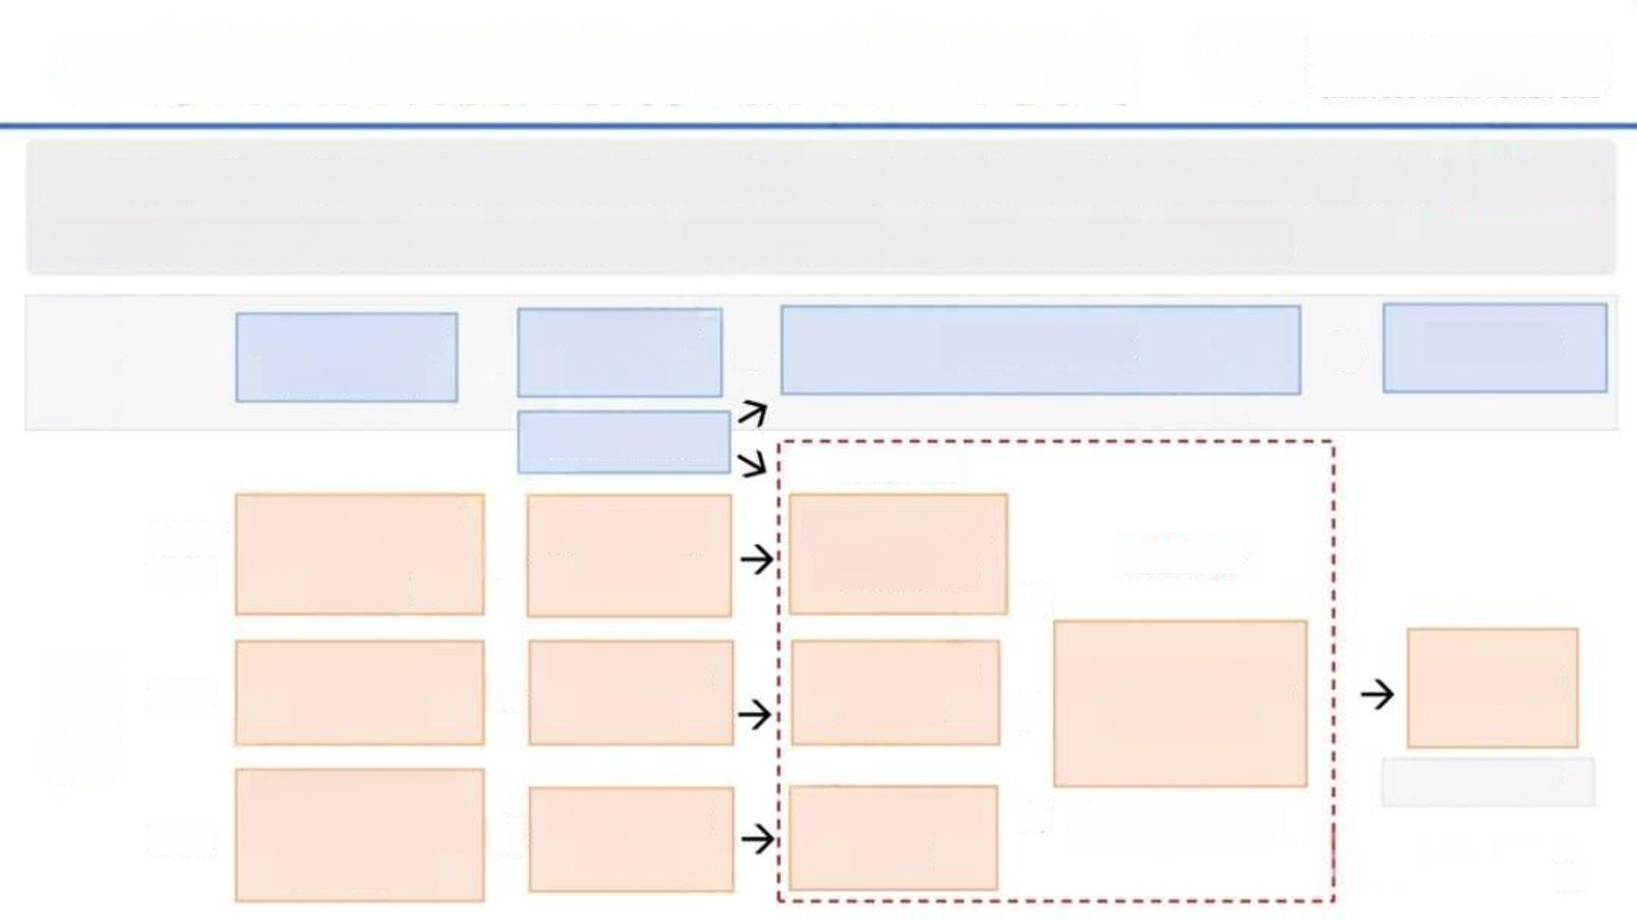

4.深刻改变调度运行方式分析工作模式
驭电智能仿真系统的部署应用， 深刻改变了调度运行方式分析的工作模式和效率， 计算分析耗时大幅压
缩，工作效率显著提高，成为解决高比例新能源系统安全分析工作痛点的核心工具。
传统工作模式 | 年度/月度 | 负荷预测数据 (典型方式) 电网检修计划 新能源功率/负 荷预测数据-典 型区间 | → | 典型运行方式 海量场景 8760/720小 时潮流方式 |  |  | → | 安全校核
全新 工作 | 日前 | 日前96点新能源 功率预测 |  | 日前96点运行方式 | → | 新能源高渗透风险场景筛选 |  | 安全校核
模式 | 日内 | 未来2小时内每 15分钟新能源功 → 率滚动预测 |  | 日内8个运行方 式 |  | “驭电”大模型 |  | 驭电/DSP
电厂出力计划安排
→
常规电厂出力安排
→
高速计算
日前市场出清结果
→
实时市场出清结果
17

Slide 19


5.中调年度/月度运行方式应用效果
在年度、月度方式分析中，利用模型强大的海量运行方式高效生成和潮流自动调整收敛功能， 实现小
时级的运行方式精细化分析。
应用于云南电网2026年运行方式计算，原来5人60天的工作量， 现在1个人3天即完成，效率提升
100倍 ，分析场景的全面性较典型方式提升上千倍。而且还精准发现14条线路、40台变压器的全年存在时段性过载风险， 弥补了人工研判漏洞。
8760/720小时潮流生成方式
成效
从年度的4个典型方式细化为 8760/720个方式，风险揭示更全面， 火电、检修计划安排更加清晰
海量运行方式自动构建
潮流自动调整收敛
“驭电”与DSP 融合的智能仿真
→
实现基于电力电量平衡分析(生产运行模拟或电力市场仿真)的8760小时运行方式自动生
学习灵敏度、电气距离和拓扑距离等多种无功调压方法，辅 助N-1 过载的有功调控方法，合理
→ 可提前一年动态揭示小时尺度的线路、
主变重过载风险隐患
提升针对新能源高渗透率场景的系统分析能力，尽量减少新能源弃电量(十五
五期间约180~300千瓦时）
成
化自动生成方式
18

Slide 20


6.中调日前/日内调度运行应用效果
日前方式、 日内调度业务场景中， 实现日前对次日96点电力市场出清结果、 日内每15分钟对未来2小
时8个点运行态势的自动分析研判。
利用新能源15分钟高精度预测结果，自 动生成方式并进行安全校核， 支撑实时市场出清和安稳策略在线优化， 确保系统运行在安全稳定区域。
日前、 日内96点运行方式 成效
在线运行方式自动校核
在线运行方式自动生成
实现短周期时间尺度的滚动校核，为系统精细化运行提供支撑
“驭电”与DSP 融合的智能仿真
当前使用驭电快速筛出高静态风险情况，使用 DSP 进行安全计算 ( 驭 电V2.0 可覆 盖 )
→ 集成到云南在线生产仿真系统，实现潮流收敛性调整、静态安全稳定分析等功能
→
动态刻画系统运行安全裕度，从仿真分析能力上支撑新能源消纳
19

Slide 21



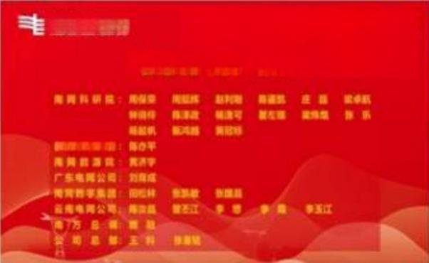
7.“驭电”仿真大模型成果认证
“驭电”仿真大模型实现了神经网络求解大型电力非线性代数方程组“从0到1”的突破， 实现在超
4700节点规模省级电网仿真的工程应用， 为在确定电网安全前提下最大限度利用新能源提供了强大的分析工具， 也为国资央企推动人工智能技术特别是专用大模型行业应用做出了示范。
先后获得了世界人工智能大会最高奖SAIL 奖 、央企十大“国之重器”,研发团队被南方电网公司授
予集体一等功。
中国南方电网 公司2025年度集体一等功
“驭电 ”仿真大模型团队
能 挑 北京明院院
人工智能领域最高奖SAIL 奖 央企十大国之重器 南方电网公司集体一等功
20

Slide 22
结 语
下一步，团队将加快“驭电”仿真大模型功能的迭代
升级，加大在调度运行分析控制、电力市场出清和电网规划优化等领域的拓展应用，构建真正驾驭新型电力系统的“超级大脑”,服务我国双碳目标实现和全球能源转型!
21

